Slide 1

DISEÑO DEL MODELO
DE SECRETARÍA DE
COMUNICACIONES PARA LA
ALCALDÍA MAYOR DE
CARTAGENA DE INDIAS D. T. y C.

Slide 2
INVESTIGADORAS
Luz Evelys Cañas Cuesta
Wendy Alexandra Castillo Camaño
María José Melendez Miranda
Mónica Paola Pérez Lecompte
TUTOR
Alexandra Clavijo Guerra

Slide 3
¿CÓMO SURGIÓ?
Visita a la Oficina asesora de Prensa de la Alcaldía Mayor de Cartagena de Indias.
Visita a las Secretaría de Comunicaciones de la ciudad de Medellín.
Planteamiento del problema

Slide 4
PLANTEAMIENTO DEL PROBLEMA
Alcaldía Mayor de Cartagena de Indias
Oficina asesora de comunicación y prensa
Manejo informativo de comunicación
Quehacer limitado de los comunicadores sociales

Slide 5
PLANTEAMIENTO DEL PROBLEMA
PREGUNTA PROBLEMA
¿Cómo diseñar el modelo de una Secretaría de Comunicaciones
dentro de la Alcaldía Mayor de Cartagena de Indias D. T. y C. que abarque los distintos ámbitos de la comunicación: informativo, institucional, organizacional y desarrollo social?
SUB PREGUNTAS DE INVESTIGACIÓN
¿Qué criterios se
debe tener en cuenta
para el planteamiento
de un modelo de
organización de la
Secretaría de
Comunicaciones de la
Alcaldía Mayor de
Cartagena de Indias
D. T. y C?
¿Cómo funciona la
actual estructura de
funciones y
responsabilidades de la
Oficina Asesora de
Comunicación y Prensa
de la Alcaldía Mayor de
Cartagena D. T. y C ?
¿Cuál es el papel de la
comunicación dentro
de la actual
administración de la
Alcaldía Mayor de
Cartagena de
Indias D. T. y C.?

Slide 6
JUSTIFICACIÓN
Ampliar la perspectiva de la comunicación hacia otros ámbitos comunicacionales que no se tienen en cuenta dentro de la comunicación publica.
Dignificar la profesión del comunicador social desde su funcionalidad.
Formalización de los procesos de comunicación en la administración pública, asimilándolo a procesos de éxito que se han implementado en otras ciudades del país, como Medellín.

Slide 7
OBJETIVOS
ESPECÍFICOS
Conocer cuáles son las funciones de la oficina Asesora de Comunicación y Prensa de la Alcaldía Mayor de Cartagena D. T. y C en el actual gobierno para conocer aquellas que deberían incluirse en la creación del modelo de la Secretaría de Comunicaciones.
Analizar el papel de la comunicación dentro de la actual administración de la Alcaldía Mayor de Cartagena de Indias D. T. y C. para determinar los enfoques de la comunicación dentro del modelo a proponer de la Secretaría de Comunicaciones y los roles laborales.
Plantear un modelo de organización de la secretaría de comunicaciones de la Alcaldía Mayor de Cartagena de Indias D. T. y C. para su posible implementación dentro de la Alcaldía de Cartagena.
GENERAL
Diseñar un modelo para
la creación de una Secretaría de Comunicaciones dentro
de la Alcaldía Mayor de Cartagena de Indias D. T. y C que abarque los distintos ámbitos de la comunicación: informativo, institucional, Organizacional y desarrollo social.

Slide 8

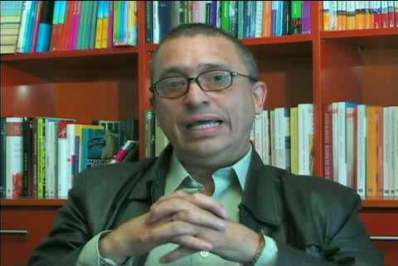
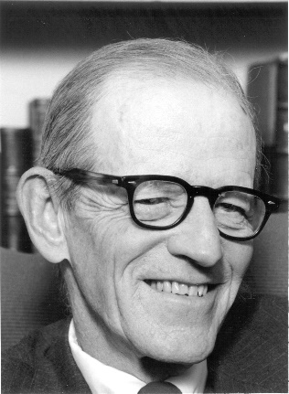
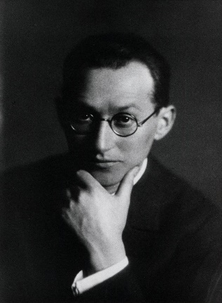
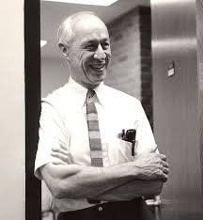
MARCO TEÓRICO
Modelo de Comunicación Publica organizacional e informativa para entidades del estado.
JUAN CAMILO JARAMILLO
Comunicación para el desarrollo. UNICEF
Escuelas del comportamiento organizacional.
Elton mayo. Kurt Lewin. Rensis likert

Slide 9
METODOLOGÍA
TIPO DE INVESTIGACIÓN
Cualitativa
TÉCNICAS DE RECOLECCIÓN
Entrevistas (4)
Encuestas (400)
Revisión de bibliografías

Slide 10
ANÁLISIS DOFA Oficina Asesora de Comunicación y Prensa
DEBILIDADES
OPORTUNIDADES
No hay gobernanza de comunicaciones en la Alcaldía de Cartagena.
Fortalecimiento de la visibilización de los aspectos positivos del gestionar de la administración.
OFICINA
ASESORA DE
COMUNICACIÓN Y PRENSA
Es una oficina que está adherida al despacho del Alcalde.
Voces que se pronuncien a priori a la Alcaldía de Cartagena.
FORTALEZAS
AMENAZAS

Slide 11
OFICINA ASESORA DE COMUNICACIONES Y PRENSA DE LA ALCALDÍA MAYOR DE CARTAGENA | SECRETARÍA DE COMUNICACIONES DE LA ALCALDÍA MAYOR DE CARTAGENA
Oficina ligada directamente al despacho que no cuenta con presupuesto propio. | Dependencia ligada directamente al despacho del alcalde con independencia financiera.
Establece dos procesos comunicacionales: organizacional e informativo. | Establece procesos comunicacionales como el informativo, institucional, organizacional y desarrollo social.
Difunde políticas de la entidad a nivel interno para idear los objetivos hacia los cuales se direcciona el quehacer de la Alcaldía. | Define, crea y difunde las políticas comunicacionales, así como la planeación, ejecución y evaluación de estrategias de carácter internas y externas para visibilizar los objetivos de la Alcaldía.
Traza un plan de comunicación que dé cuenta de las acciones realizadas y cumplimientos de metas trazadas en el plan de desarrollo a través de los medios de comunicación ante la comunidad. | Tiene un papel esencial en el desarrollo de estrategias que solidifiquen las acciones del plan de desarrollo.

Slide 12
MODELO DE
SECRETARÍA DE COMUNICACIONES

Slide 13
Modelo de Secretaría de Comunicaciones
Informativo
Secretaría de Comunicaciones de la Alcaldía Mayor de Cartagena de Indias D.T. y C.
Adscrita directamente al despacho del Alcalde.
Institucional
organizacional
Que trabaja con su propio presupuesto
Desarrollo social

Slide 14
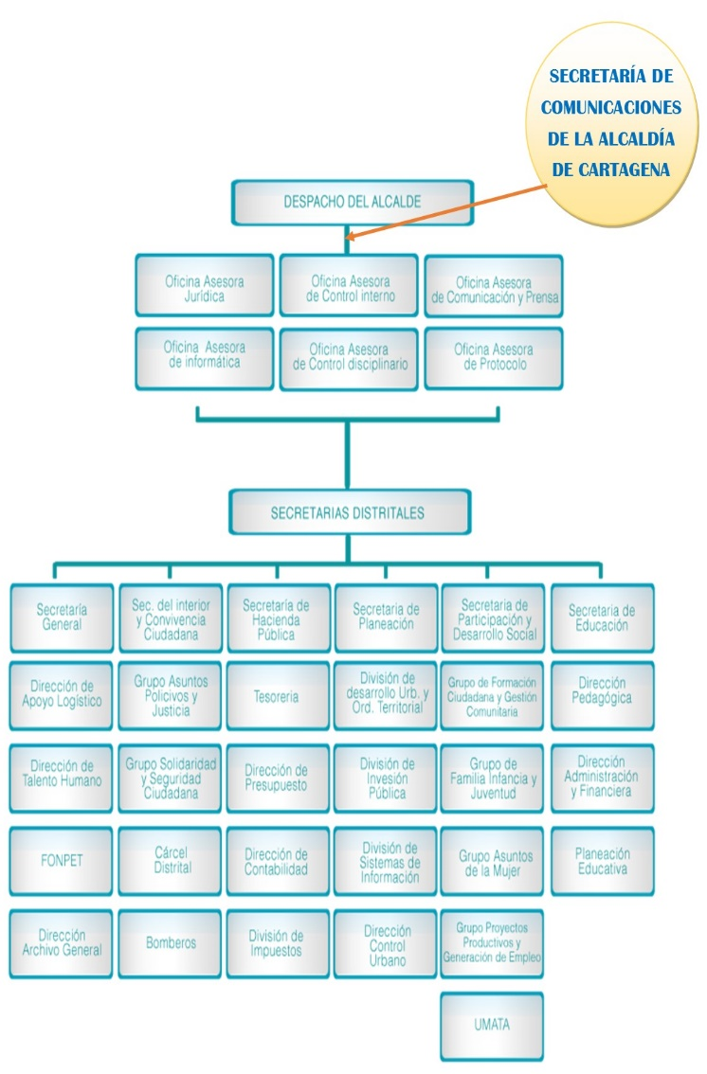
Modelo de Secretaría de Comunicaciones
UBICACIÓN DE MODELO DE SECRETARÍA DE COMUNICACIONES EN EL ORGANIGRAMA DE LA ALCALDÍA MAYOR DE CARTAGENA

Slide 15
Modelo de Secretaría de Comunicaciones
FUNCIONES DE SECRETARÍA
1. Crear y ejecutar un plan estratégico de comunicación para Alcaldía Mayor de Cartagena, que se constituya en una táctica para el manejo adecuado de la comunicación interna y externa.
2. Asesorar al Alcalde en el cumplimiento del plan estratégico de comunicación pública de la ciudad de Cartagena.
3. Crear un Plan de Medios anual para la Alcaldía Mayor de Cartagena, donde se establezcan los canales de información y difusión internas y externas.
4. Planear, dirigir y supervisar el proceso de creación y producción de materiales audiovisuales y escritos de la Alcaldía.

Slide 16
Modelo de Secretaría de Comunicaciones
FUNCIONES DE SECRETARÍA
5. Fortalecer la comunicación política para la democracia participativa, propiciando un diálogo directo entre gobernantes y ciudadanía, más allá de la información, aportando valores que influyan en la consecución de los objetivos del plan de desarrollo de la ciudad.
6.Asesorar a las Secretarías en los procesos y estrategias de Comunicación Pública.
7. Garantizar la debida y oportuna actualización de los contenidos de identidad institucional.

Slide 17
SECRETARÍA DE COMUNICACIONES
OFICINA PROTOCOLARIA
Administrativa
Áreas
de apoyo
Diseño y apoyo audiovisual
ORGANIGRAMA
OFICINA DE LAS TICS
INFORMATIVO
INSTITUCIONAL
ORGANIZACIONAL
DESARROLLO
SOCIAL

Slide 18
Dependencias de la Secretaría de Comunicaciones
OFICINA PROTOCOLARIA
Asesoría de discurso del Alcalde
OFICINA PROTOCOLARIA
Asesoría de Imagen del Alcalde

Slide 19
Dependencias de la Secretaría de Comunicaciones
ÁREAS DE APOYO
PRODUCCIÓN Y EDICIÓN AUDIOVISUAL
DISEÑO Y APOYO AUDIOVISUAL
DISEÑO
ÁREAS DE APOYO
ADMINISTRACIÓN GENERAL
ADMINISTRATIVA
TESORERÍA Y PRESUPUESTO
COMPRAS
COMPRAS

Slide 20
Dependencias de la Secretaría de Comunicaciones
OFICINA DE LAS TICS
PROYECTOS DE INTERVENCIÓN CON ÉNFASIS EN TECNOLOGÍAS E INFORMACIÓN.
OFICINA
DE LAS
TICS

Slide 21
Dependencias de la Secretaría de Comunicaciones
COMUNICACIÓN INFORMATIVA
EDITORIAL
PORTAL
WEB
SOCIAL MEDIA
MEDIOS PROPIOS
INFORMATIVO
NACIONAL
INTERNACIONAL
PRENSA

Slide 22
Dependencias de la Secretaría de Comunicaciones
COMUNICACIÓN INSTITUCIONAL
POSICIONAMIENTO
DE LA IMAGEN
INSTITUCIONAL
A NIVEL EXTERNO
INSTITUCIONAL
RELACIONES
PÚBLICAS
R.R.P.P

Slide 23
Dependencias de la Secretaría de Comunicaciones
COMUNICACIÓN ORGANIZACIONAL
MEDIOS
INTERNOS
ORGANIZACIONAL
ESTRATEGIAS
INTERNAS

Slide 24
Dependencias de la Secretaría de Comunicaciones
COMUNICACIÓN PARA EL
DESARROLLO SOCIAL
MONITOREO DE PROYECTOS DE INTERVENCIÓN
PROYECTOS SOCIALES CON ENFOQUE COMUNICACIONAL
CAMPAÑAS SOCIALES
DESARROLLO
SOCIAL

Slide 25
MODELO PARA LA
CREACIÓN DE LA SECRETARÍA
DE COMUNICACIONES DE LA ALCALDÍA DE CARTAGENA

